Slide 1
KEYTELL EDUCATION
八年级下 物理

Slide 2
CONTENT
目录
01
各章节考点重难点
02
各阶段考试注意点
03
上课计划表

Slide 3
各章节考点重难点

Slide 4

简单机械-杠杆、滑轮
难度☆☆☆☆
考点（重点、难点）：
杠杆定义及杠杆五要素
杠杆的平衡条件
杠杆种类及各自特点
力臂的概念、画力臂
实验探究杠杆平衡条件
力臂作图；杠杆平衡条件
定滑轮、动滑轮的定义、特点、作用
确定滑轮组承担重物的绳子股数
动、定滑轮的特点
考题类型：
选择题、填空题、作图题

Slide 5
功 功率
难度☆☆☆☆
考点（重点、难点）：
机械功的定义、公式及单位
做功的两个要素
功率的定义、公式及单位
功与功率的计算
考题类型： 计算题
W = Fs

Slide 6
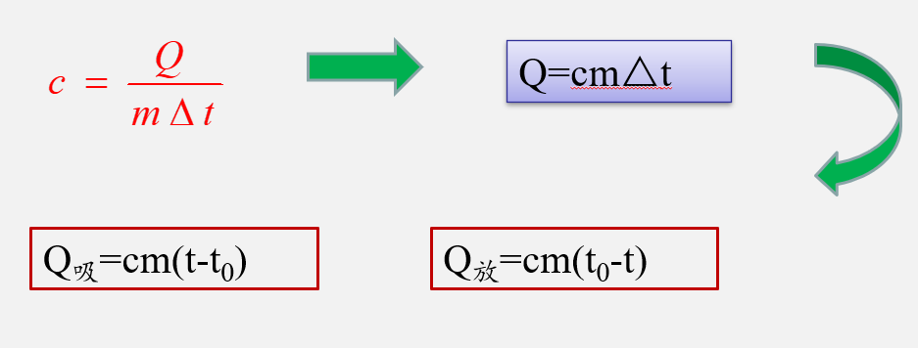
热量 比热容
考点（重点、难点）：
热量的概念及单位
热量的计算公式
比热容的定义及单位
比热容的定义式
实验探究比热容的性质
难度☆☆☆
考题类型：
选择题、计算题、实验题

Slide 7
各阶段考试注意点

Slide 8
考试注意点
第二次月考
简单机械的综合考察
热量比热容的计算
第一次月考
期末考试
杠杆、滑轮等简单机械的应用
总复习
期中考试
前两章的综合复习

Slide 9
上课计划表

Slide 10

上课计划表
周次 | 课程计划
1 | 杠杆与杠杆平衡条件
2 | 杠杆分类与应用
3 | 滑轮与滑轮组
4 | 杠杆与滑轮综合复习
5 | 月考复习
6 | 机械功
7 | 功率
8 | 功和功率计算练习
9 | 机械能
10 | 期中复习
11 | 温度温标
12 | 分子动理论
13 | 热量、比热容
14 | 热量的计算
15 | 内能；物态变化
16 | 热机并掌握热机的四大冲程
17 | 密度和测量密度的方法
18 | 期末复习（一）
19 | 期末复习（二）

Slide 11
KEYTELL EDUCATION
感谢观看

